Slide 1

大 学 物 理
振 动 与 波动

Slide 2
引 言
人们习惯于按照物质运动的形态,把经典物理学分成力、热、电、光等子学科。然而，某些形式的运动是横跨所有这些学科的，其中最典型的要算振动和波动。在力学中有机械振动和机械波，在电学中有电磁振荡和电磁波，如:声是一种机械波，光则是一种电磁波。在近代物理中更是离不开振动和波。
尽管在物理学的各分支学科中，振动和波的具体内容不同，在形式上它们却具有极大的相似性。所以，对振动和波的学习，将为后面的波动光学乃至整个物理学的学习打下基础。

Slide 3
第 1 章
振 动

Slide 4


振动的一般概念
通常把物体在一定位置附近所作的来回往复的运动称为振动(机械振动)。
实例:
心脏的跳动，钟摆，乐器， 地震,固体中原子的振动等
推广
任何一个物理量在某一数值附近作周期性的往复变化，都称为振动。
机械振动：
物体或物体的某一部分在一定位置附近来回往复的运动
平衡位置

Slide 5
周期性振动：物体(物理量)每隔一固定的时间间隔T,其运动状态(数值)重复一次
图
简谐振动：
物体振动时，如果离开平衡位置的位移按余弦函数的规律随时间变化。
合成
简谐振动
复杂振动
分解
研究目的 —— 利用、减弱 或 消除

Slide 6
内 容
§简谐振动的描述
§简谐振动的动力学方程
§简谐振动的能量
§简谐振动的合成

Slide 7
§1-1 简谐振动的描述
一 简谐振动 （物体振动时，如果离开平衡位置的位移按余弦函数的规律随时间变化。）
1.简谐振动的基本特征
弹簧振子(谐振子)
质量可忽略的弹簧，一端固定，一端系有一定质量的物体，称此系统为弹簧振子。
位置O称为平衡位置

Slide 8
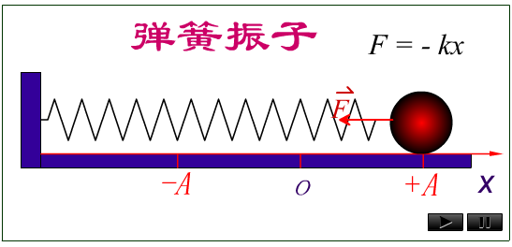
2. 弹簧振子运动的定性分析
物体在+A、-A之间来回往复运动
+A→O：弹性力向左，加速度向左，加速；
O→ -A：弹性力向右，加速度向右，减速;
-A→ O：弹性力向右，加速度向右，加速；
O→+A：弹性力向左，加速度向左，减速；
物体作简谐运动的成因
物体的惯性 ——阻止系统停留在平衡位置
作用在物体上的弹性力——驱使系统回复到平衡位置

Slide 9
3.弹簧振子的动力学特征
取平衡位置O点为坐标原点，水平向右为x轴的正方向
由胡克定律可知:力的方向与位移的方向相反，始终指向平衡位置的，称为回复力。
令

Slide 10
令
简谐振动的微分方程
设初始条件为:
解得通解为:
简谐振动方程
积分常数，根据初始条件确定
结论
★ 任何物理量x 的变化规律若满足方程 并且ω是决定于系统自身的常量，则该物理量的变化过程就是简谐振动。

Slide 11
4.简谐振动的运动学特征
由简谐振动方程
得
说明
物体在简谐振动时，其位移、速度、加速度都是周期性变化的
简谐振动不仅是周期性的，而且是有界的，只有正弦函数、余弦函数或它们的组合才具有这种性质，这里我们采用余弦函数。

Slide 12
小结
简谐振动的特点
1、从受力角度来看——动力学特征
2、从加速度角度来看——运动学特征
3、从位移角度来看——运动学特征
说明：
要证明一个物体是否作简谐振动，只要证明上面三个式子中的一个即可，且由其中的一个可以推出另外两个；
要证明一个物体是否作简谐这段最简单的方法就是受力方析，得到物体所受的合外力满足回复力的关系。

Slide 13
例1、一个轻质弹簧竖直悬挂，下端挂一质量为m的物体。今将物体向下拉一段距离后再放开，证明物体将作简谐振动。
解：
求平衡位置
弹簧原长
挂m后伸长
受弹力
以平衡位置O为原点
平衡位置
伸 长
某时刻m位置
因此 , 此振动为简谐振动。

Slide 14

二、描述简谐振动的特征量
1.振幅A—反映振动幅度的大小
1)定义:
作简谐运动的物体离开平衡位置的最大位移的绝对值。
图
2)说明
振幅恒为正值，单位为米(m)
振幅的大小与振动系统的能量有关，由系统的初始条件确定。

Slide 15
2.周期与频率—反映振动的快慢
1) 周期T
图
定义：物体作一次完全振动所需的时间，用T表示，单位为秒(s)
注意
弹簧振子周期

Slide 16
2) 频率ν
定义：单位时间内物体所作的完全振动的次数，用ν表示，单位为赫兹(Hz)。
3) 角频率(圆频率)ω
定义：物体在2π秒时间内所作的完全振动的次数，用ω表示，单位为弧度/秒(rad.s⁻¹或s ⁻¹)。

Slide 17
说明
对于弹簧振子
周期、频率或圆频率均由振动系统本身的性质所决定，故称之为固有周期、固有频率或固有圆频率。
简谐运动的表达式可以表示为

Slide 18
3.相位—反映振动的状态
由
由此可见：当振幅、角频率一定时，物体在任一时刻的位移和速度决定于物理量
确定物体振动状态的物理量
相位 (位相)
初相位
决定物体在初始时刻振动状态的物理量
单位: 弧度 (rad)
物体经一周期的振动，相位改变 .
对于一个简谐运动，若振幅、周期和初相位已知，就可以写出完整的运动方程，即掌握了该运动的全部信息，因此我们把振幅、周期和初相位叫做描述简谐运动的三个特征量。

Slide 19
4.常数 和 的确定
结论
初始条件
振动系统的振幅和初相由初始条件决定.

Slide 20
讨论
已知
求
取
图

Slide 21
说明
(1) 在应用上面的式子求 时，一般来说有两个值，还要由初始条件来判断应该取哪个值；
(2)常用方法：由
求出A，
然后由x₀=Acos , v₀=-Aωsin 两者的共同部分求 。

Slide 22
§1-2 旋转矢量与振动的相
一. 简谐振动的描述方法
1. 解析法
由 x=Acos(ω t+ϕ )
已知表达式 ⇒ A、T、ϕ
已知A、T、ϕ ⇒ 表达式
2. 曲线法
x
ϕ= π/2
m
A
o
o
t
x
T
x₀ = 0
-A
振动曲线
(x-t曲线)
已知曲线 ⇒ A、T、ϕ
已知 A、T、ϕ ⇒ 曲线

Slide 23
二. 简谐振动的矢量图解法
振幅矢量
自Ox轴的原点O作一矢量 ，使它的模等于振动的振幅A ，并使矢量 在 Oxy平面内绕点O作逆时针方向的匀角速转动，其角速度 与振动频率相等，这个矢量就叫做振幅矢量.

Slide 24
以 为
原点振幅矢
量 的端点
在 轴上的
投影点的运
动为简谐运
动.
当 时

Slide 25
以 为
原点振幅矢
量 的端点
在 轴上的
投影点的运
动为简谐运
动.
时

Slide 26
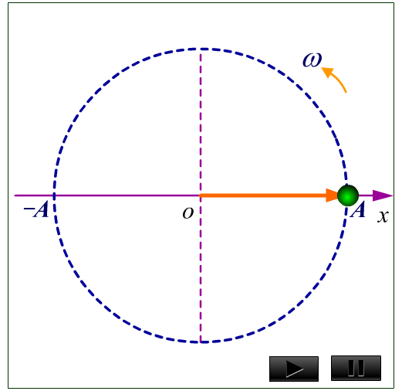
振幅矢量 的端点在轴上的投影点 的运动为简谐运动.
强调
振幅矢量本身并不作简谐运动，而是其矢端点在ox轴上的投影点的运动规律为简谐运动规律。

Slide 27
振幅矢量与简谐运动的关系
A ←→ 振幅 ω←→ 圆频率
ϕ ←→ 初相位 ωt+ϕ ←→相位
时
采用相量图法，可直观地领会简谐振动表达式中各个物理量的意义。

Slide 28
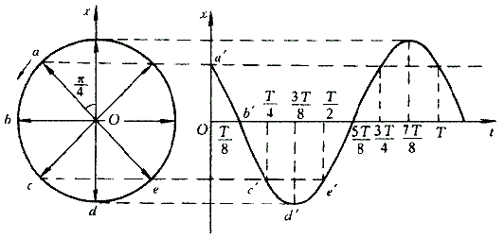
三、振幅矢量的应用
1. 作振动图
例:

Slide 29
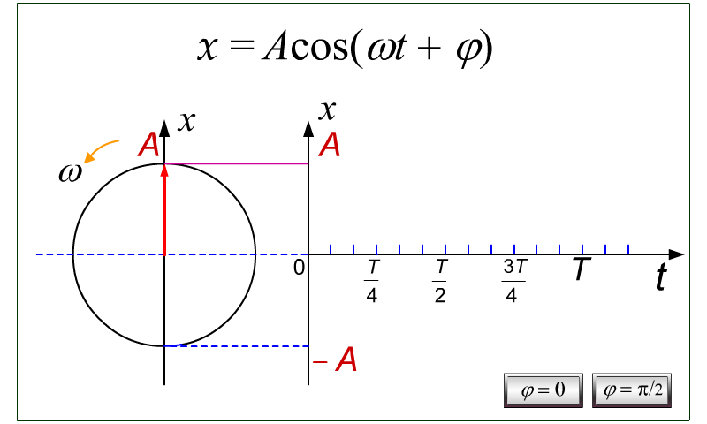
用振幅矢量图画简谐运动的 图
（振幅矢量旋转一周所需的时间）

Slide 30
2. 求简谐振动的相位和初相位
例. 已知相位求状态
如：相位
，问状态？
,且向 负向运动。
o
如：
相位
，问状态？
，且向 正向运动。
例. 已知状态求相位（特别是初相位）
如：
，
，
>0
，求 ？
或
如：
，
，
o
<0,
求 ？

Slide 31
例:求初相位
已知: t=0 时
质点在x=A/2处向右运动，
质点在x=A/2处向左运动，
x
质点在x=-A/2处向右运动，
A
A
质点在x=-A/2处向左运动，
2
2

Slide 32
3.比较两个同频率简谐振动的步调（解决振动合成问题）
对于两个同频率的简谐运动，相位差表示它们之间步调上的差异.（解决振动合成问题）
超前
落后
同相
反相
为其它

Slide 33
同相和反相
当Δϕ = ±2kπ , ( k =0,1,2,…),
两振动步调相同,称同相
同相
当Δϕ=±(2k+1)π, ( k =0,1,2,…),
两振动步调相反, 称反相 。
反相

Slide 34
超前和落后
若Δϕ = ϕ ₂-ϕ ₁ > 0, 则 x₂比x₁较早达到正最大, 称x₂比x₁超前 (或x₁比x₂落后)。
领先、落后以<π 的相位角来判断
图示, ϕ ₂=0 , ϕ ₁ = - π/2 Δϕ = ϕ ₂-ϕ ₁ = π/2, 称x₂比x₁超前π/2 (或x₁比x₂落后π/2 )。
x
A₁
x₁
A₂
T
o
t
- A₂
x₂
-A₁

Slide 35
4.可以用来求速度和加速度

Slide 36
例1 如图所示，一轻弹簧的右端连着一物体，弹簧的劲度系数 ，物体的质量 .
（1）把物体从平衡位置向右拉到 处停下后再释放，求简谐运动方程；
（2）求物体从初位置运动到第一次经过 处时的速度；
（3）如果物体在 处时速度不等于零，而是具有向右的初速度 ，求其运动方程.
0.05

Slide 37
解
（1）把物体从平衡位置向右拉到 处停下后再释放，求简谐运动方程；
由旋转矢量图可知

Slide 38
（2）求物体从初位置运动到第一次经过 处时的速度；
解
由旋转矢量图可知
（负号表示速度沿 轴负方向）

Slide 39
（3）如果物体在 处时速度不等于零，而是具有向右的初速度 ，求其运动方程.
解
因为 ，由旋转矢量图可知

Slide 40
例.已知简谐振动 ，当 时位移为 且向 负向运动。
求（1）振动方程。
（2） 且向 正向运动时的速度、加速度及从这一位置回到平衡位置的最小时间。
解（1）
由旋转矢量 得
o
（2）先求 由旋转矢量法
（半个周期）

Slide 41
由振幅矢量法
（用解析法也可求出！）

Slide 42
例. 已知 x - t 曲线，写出振动方程，
并求它们的位相差？
解：
或
或
x

Slide 43
§1-3 简谐振动实例
实际发生的振动比较复杂；例如
  回复力不一定是弹性力——而是重力，浮力等其它性质的力；
  合外力可能是非线性力——只有在一定的条件下，才能近似当作线性回复力。
研究问题的一般方法：
  根据问题的性质，突出主要因素，建立合理的物理模型，使计算简化。
本节讨论实际振动问题的处理方法。

Slide 44
一 单摆
单摆是一个理想化的振动系统：长为l 的无弹性细线，一端固定在A点，另一端悬挂质量为m的物体。静止时，细线沿竖直方向，物体处于点O，是系统的平衡位置。若将物体移离平衡位置，与竖直方向夹一小角度θ，由静止释放, 物体就在平衡位置附近往返摆动。
转动正向
动力学分析：
A
物体受 和 两个力作用,
θ
θ
O
h
时
mgsinθ
mgcosθ

Slide 45
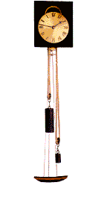
根据牛顿第二定律
转动正向
A
令
m
O
这说明在偏角θ 很小时, 单摆的振动是简谐振动
单摆的合外力与弹性力类似，称为准弹性力
单摆的周期与质量无关
单摆提供了一种测量重力加速度的方法
单摆可以当作计时器
说明

Slide 46
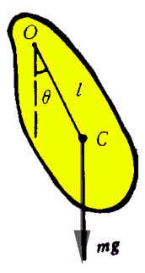
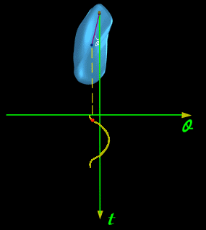
二、复摆——物理摆
1、运动方程
重力矩
转动定律
2、周期与频率
3、应用
  测重力加速度
  测转动惯量

Slide 47
三、LC振荡
（这是一个非力学的简谐振动的例子）
电源对电容器充电后，接通LC回路。即可通过电流计G看到回路中有方向和大小都交替变化的电流产生。
i
由基尔赫夫回路电压方程
+
A
L
C
ε
-
B
G
S
LC 电磁振荡电路

Slide 48
A
L
C
ε
B
G
S
LC 电磁振荡电路
结论
电量与电流都作周期性变化；
LC振荡电路的频率是由振荡电路本身的性质决定的
改变电感L或电容C就可以得到所需的频率

Slide 49
§1-4 简谐振动的能量
(以弹簧振子为例)
（1） 动能
O x X

Slide 50
动能
（2） 势能
由以上两式可见:
弹簧振子的动能和势能都随时间作周期性变化。当位移最大时，速度为零，动能也为零，而势能达到最大值；当在平衡位置时，势能为零，而速度为最大值，所以动能也达到最大值。

Slide 51
（3） 机械能
由此式可见, 尽管在振动中弹簧振子的动能和势能都在随时间作周期性变化, 但总能量是恒定不变的，并与振幅的平方成正比。
线性回复力是保守力，作简谐运动的系统机械能守恒.
O x X

Slide 52
简 谐 振动能 量 图
能量
T
T
3
T
4
2
4

Slide 53
简谐振动能量守恒，振幅不变
简谐振动势能曲线

Slide 54
例 质量为 的物体，以振幅 作简谐振动，其最大加速度为 ，求：
（1）振动的周期；
（2）通过平衡位置的动能；
（3）总能量；
（4）物体在何处其动能和势能相等？

Slide 55
已知
求:(1)
；(2)
解（1）
（2）

Slide 56
已知
求:(3)
；
(4)何处动势能相等?
解
（3）
（4）
时
由

Slide 57
§1-5同一直线上方向同频率的简谐振动的合成
合振动符合运动叠加原理
结论
某质点同时参与两个同频率且在同一条直线上的简谐运动
合振动仍然是同频率的简谐振动。
1、应用解析法
合振动
令

Slide 58
2、应用旋转矢量法
合成振动
是同频率简谐运动
y
x

Slide 59
3、讨论
（1）相位差
同相
合振幅最大; 振动加强

Slide 60
（2）相位差
反相
合振幅最小; 振动减弱

Slide 61
小结
（1）相位差
加强
（2）相位差
减弱
（3）一般情况

Slide 62
＊4. 多个同方向同频率简谐振动的合成
多个同方向同频率简谐振动合成仍为简谐运动
A和ϕ也可以用一般矢量求和的方法得到

Slide 63
特例:
P
振幅相等，初相位依次差一个恒量
Q
A₀
合振动是简谐运动
A
A₀
x
O
A₀

Slide 64
1）
讨论
2）
个矢量依次相接构成一个闭合的多边形 .

Slide 65
§1-6 同一直线上不同频率的简谐振动的合成
质点同时参与两个不同频率且在同一条直线上的简谐振动
合振动：
相位差
由矢量图得合振动的振幅为:
合振动不再是简谐振动，而是一种复杂振动

Slide 66
频率较大而频率之差很小的两个同方向简谐振动的合成，其合振动的振幅时而加强时而减弱的现象叫拍.
为了简单起见，仅讨论两个振幅相同，初相位也相同，在同方向上以不同频率振动的合成。
即 , , 的情况
其振动表达式分别为：

Slide 67
利用三角函数关系式：
合振动不是简谐振动
由于 , 可将 视为合振动的频率.将 看作合振动的振幅.

Slide 68
振动频率
其中
振幅
由于
所以
振幅
随ｔ缓变
随ｔ快变

Slide 69
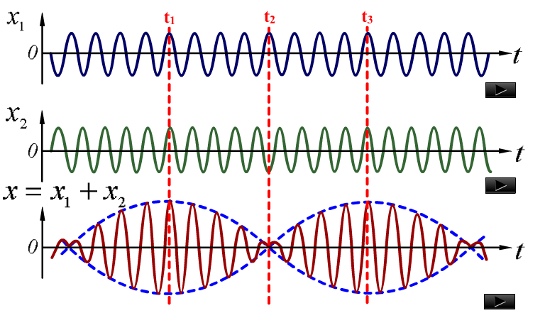
拍现象

Slide 70
单位时间内合振动加强或减弱的次数叫拍频
由于余弦函数的绝对值以π为周期,所以有:
可见:合振幅变化周期
即: 拍频为两个分振动频率之差

Slide 71
方法二：旋转矢量合成法

Slide 72
振幅
拍频
振动圆频率

Slide 73
拍的应用：
  用音叉的振动来校准乐器；
  利用拍的规律测量超声波的频率；
  在无线电技术中，可以用来测定无线电波频率
拍的应用实例：
  在演奏双簧管时，由于两簧片的频率略有差别，就能听到颤抖悦耳的音乐；
  对于两频率相近的振动，一个已知，则通过拍频的测量，得出另一未知的频率，这种方法在声学，无线电技术及卫星跟踪等领域都有应用。

Slide 74
§1-7 两个相互垂直的同频率的简谐振动的合成
y
将上两式中的t消去,可得合振动的轨迹方程
0
x
这是椭圆方程，质点的轨迹一般是个斜椭圆

Slide 75
讨
论
（1） 或
（2）
合振动仍是同频率的简谐运动.合振动的振幅

Slide 76
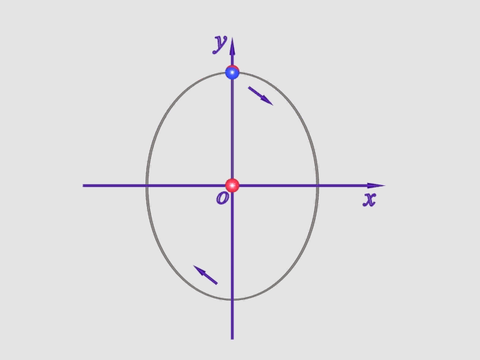
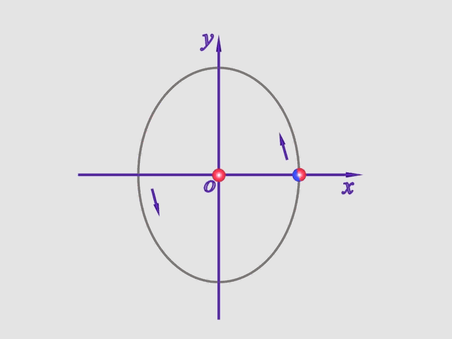
（3）
y超前π /2， 轨迹: 顺时针右旋。
（4）
y落后π /2， 轨迹: 逆时针左旋。

Slide 77
几种特殊情况：

Slide 78
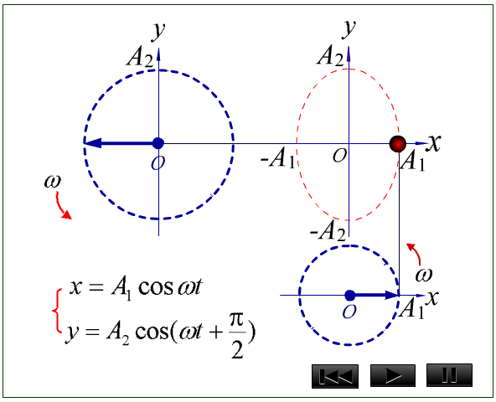
用旋转矢量描绘振动合成图

Slide 79
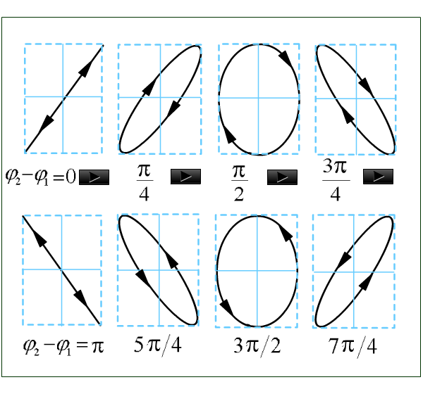
两相互垂直同频率不同相位差简谐运动的合成图

Slide 80
三 两相互垂直不同频率的简谐振动的合成
1) 两个互相垂直的振动频率相差很小
2)如果两个互相垂直的振动频率成整数比，合成运动的轨道是封闭曲线，运动也具有周期。这种运动轨迹的图形称为李萨如图形。
用李萨如图形在无线电技术中可以测量频率：
在示波器上，垂直方向与水平方向同时输入两个振动，已知其中一个频率，则可根据所成图形与已知标准的李萨如图形去比较，就可得知另一个未知的频率。

Slide 81
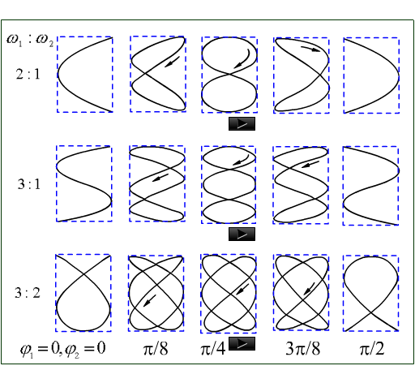
李 萨 如 图
测量振动频率和相位的方法

Slide 82
§1-8 阻 尼 振 动
一、谐振子的阻尼振动
1、阻尼振动的概念
振幅随时间的变化而减小的振动称为阻尼振动。
2、阻尼振动的运动方程
振动系统受粘滞阻力与速度大小成正比，方向相反
粘滞阻力：
阻尼系数，由振动物体的形状、介质的性质决定。
动力学方程
固有频率
阻尼系数

Slide 83
3、讨论
情况1：欠阻尼
由初始条件决定A和初相位
阻尼振动不是周期性振动，更不是简谐振动，因位移不是时间的周期函数。但阻尼振动有某种重复性。
这种情况称为欠阻尼

Slide 84
阻尼振动的准周期性
位移相继两次达到极大值的时间间隔叫做阻尼振动的周期，有
显而易见，由于阻尼，使振动周期增大振动变慢了。
阻尼振动的振幅为：
振幅随时间作指数衰减。阻尼 大小决定了阻尼振动振幅的衰减程度。

Slide 85
情况2：过阻尼
过阻尼
无振动发生
阻尼较大，即过阻尼，不再是周期性的了。
情况3：临界阻尼
临界阻尼
是从有周期性因子
到无周期性的临界点。

Slide 86
三种阻尼的比较
(a)欠阻尼
☆ 通过控制阻尼的大小，以满足不同实际需要。
(b)过阻尼
(c)临界阻尼

Slide 87
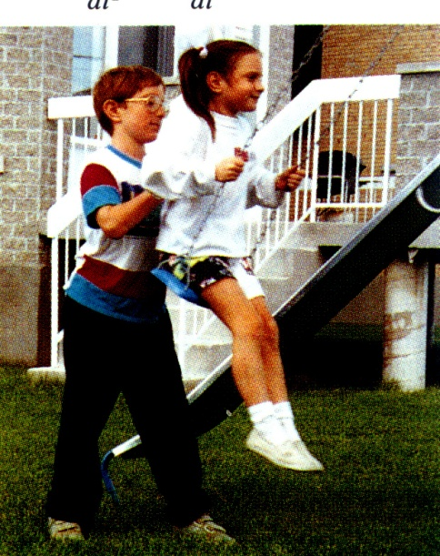
§1-9 受迫振动(forced vibration)
物体在周期性外力的持续作用下发生的振动称为受迫振动。引起受迫振动的周期性外力称为驱动力。
1. 系统受力
弹性力 -kx
阻尼力
周期性策动力 F’ =Fcosω’t
2. 振动方程
其中

Slide 88
其解：
阻尼振动
谐振动
此式表示, 受迫振动是由阻尼振动 和简谐振动 两项叠加而成的。
3. 稳态解
x = Acos(ω’t+ϕ)
即:稳定状态的受迫振动是一个与简谐驱动力同频率的简谐振动。
频率: 等于策动力的频率ω’ ，并非系统的固有频率
★ A、ϕ并不决定于初始条件，而是依赖于振动系统本身的性质以及驱动力的频率与力幅等因素。
振幅:
初相:

Slide 89
4.共振现象
1. 位移共振
对于受迫振动，当外力幅值恒定时，稳定态振幅随驱动力的频率而变化。 当驱动力的角频率ω’与固有频率ω₀相差较大时，受迫振动的振幅A比较小。
阻尼→0
阻尼较小
阻尼较大
当驱动力角频率ω’接近固有频率ω₀时，受迫振动的振幅A将随之增大。
当驱动力的角频率ω’为某个特定值时，位移振幅将达到最大值，而使振动剧烈。该现象称为位移共振现象。简称共振

Slide 90
阻尼→0
根据
阻尼较小
共振频率
阻尼较大
共振
可见:系统的共振角频率既与系统自身的性质有关，也与阻尼常量有关
共振时振幅峰值:
当 弱阻尼时,
共振发生在固有频率处，称为尖锐共振

Slide 91
2.速度共振
受迫振动速度在一定条件下,其速度幅达到极大值的现象称为速度共振。
阻尼=0
阻尼较小
阻尼较大
根据受迫振动与驱动力的相差
在弱阻尼（β<<ω₀）情况下：
共振时
共振
速度共振时，速度与驱动力同相，一周期内驱动力总是对系统作正功，共振时向系统输入的能量最大,这就是共振时振幅最大的原因.

Slide 92
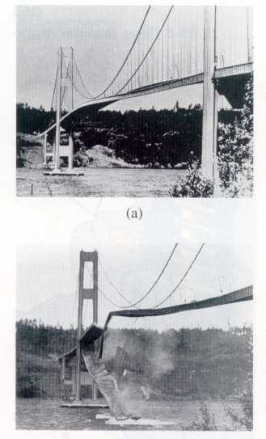
3、共振的危害及其应用
美国1940年
塔科马海峡大桥
断前某一时刻的振动形态
原因:
阵阵大风引起桥的共振
美国
塔科马海峡大桥
断后的惨状

Slide 93
应用
钢琴、小提琴等乐器利用共振来提高音响效果；
收音机利用电磁共振进行选台；
核内的核磁共振被用来进行物质结构的研究和医疗诊断等。
防止
(消除共振)
改变系统的固有频率或外力的频率；
破坏外力的周期性；
增大系统的阻尼；
对精密仪器使用减振台。

Slide 94
END

Slide 95
习题解答（教材习题11-17）
R
R
由薄板正交轴定理（见例题4.3-6）
J=mR²+mR²=2mR²
J=3mR²/2
M=mgsinθR=mg θ R
=Jα=2mR²(d ²θ/dt²)
M=mgsinθR=mg θ R
=Jα=3mR²(d ²θ/dt²)/2

